Slide 1
Классный час 9 класс
Классный руководитель: Климчук м.к.

Slide 2
Тема : Как научиться прощать ? Цель : Подготовить старшеклассников к ситуациям , когда нужно простить человека ,уметь сочувствовать , сострадать , понимать и принимать другого.

Slide 3
Эпиграф: Не судите, и не будете судимы; не осуждайте, и не будете осуждены; прощайте, и прощены будете. (Евангелие от Луки, 6, 37 ) Сердце прощает часто, разум – редко, самолюбие – никогда. (Луи Дюмюр). Только сильные умеют прощать. (Элиза Ожешко). Ошибаться – свойство человека, прощать – свойство богов. (Александр Поп).

Slide 4
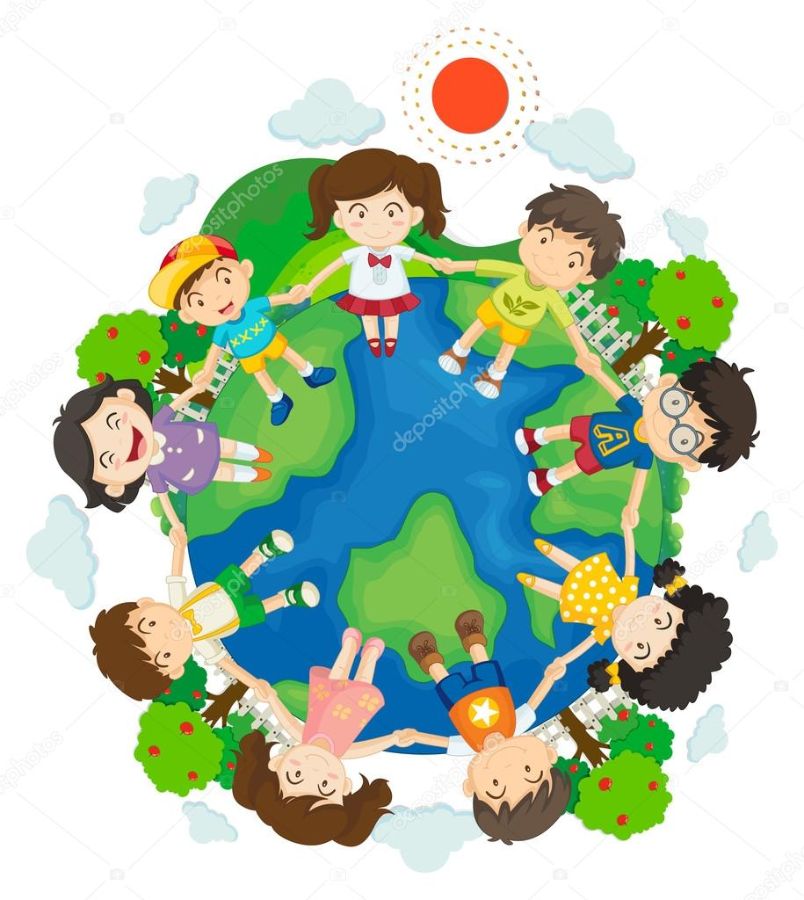

Slide 5
В «Толковом словаре русского языка» С.Ожегова слово «простить» расшифровывается как «извинить, не ставить в вину, освободить от какого-либо обязательства». А в словаре В.Даля «простить – делать простым от греха, вины, долга; освобождать от обязательства, миловать».

Slide 6
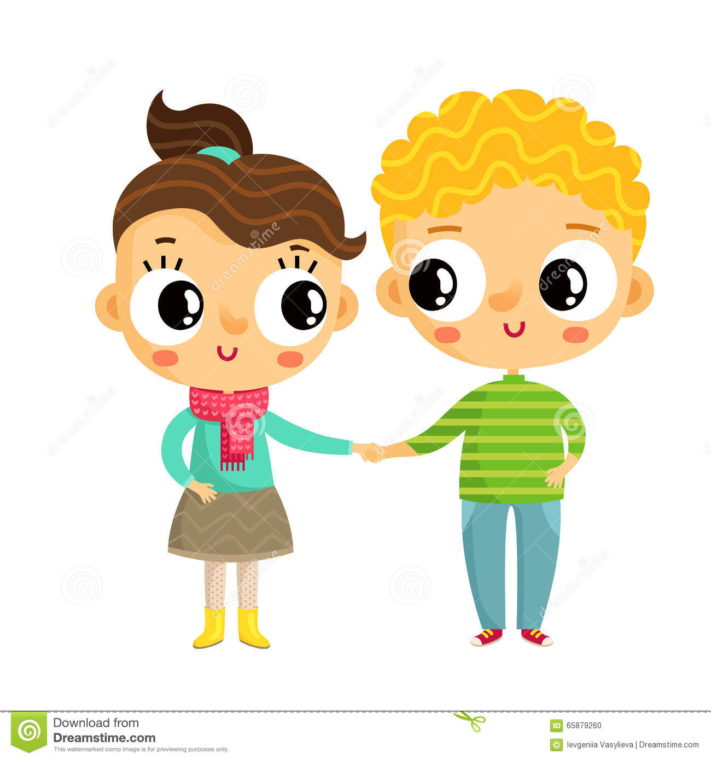
Стихотворение эдуарда Асадова «трусиха»

Slide 7
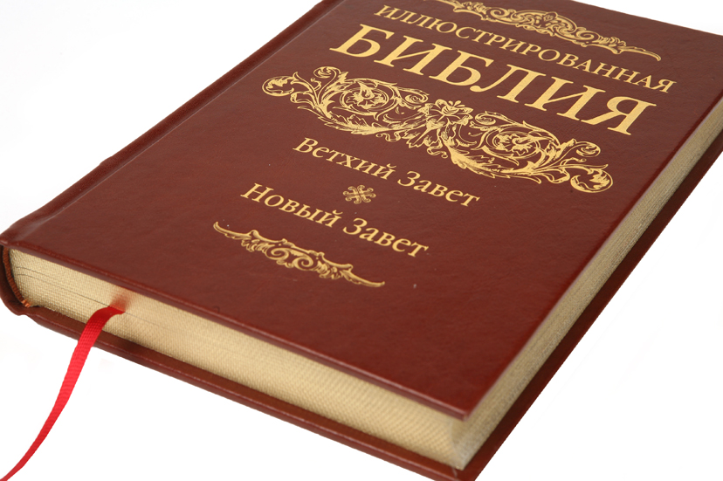
«В Библии написано, что надо уметь прощать, а мстить – один из смертных грехов. На Руси давным-давно существует праздник, который именуют Прощенным Воскресеньем. Это последний день масленицы. В этот день в стародавние времена люди шли в церковь и просили у бога прощенья за свои прегрешения, плохие поступки и ошибки, которые не давали людям жить в мире и согласии с людьми и с самим собой. В последние годы старая традиция – празднования прощеного воскресения – плотно входит в нашу жизнь.»

Slide 8
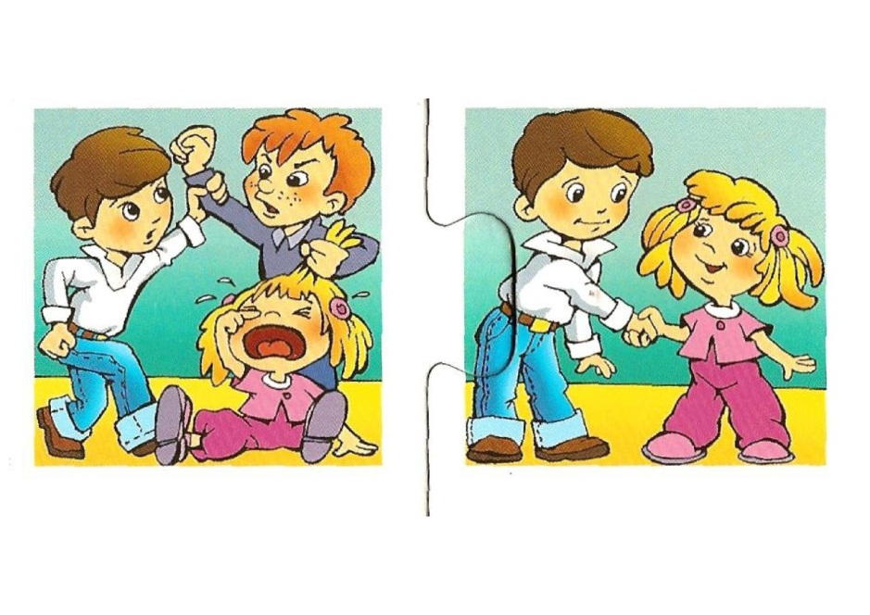
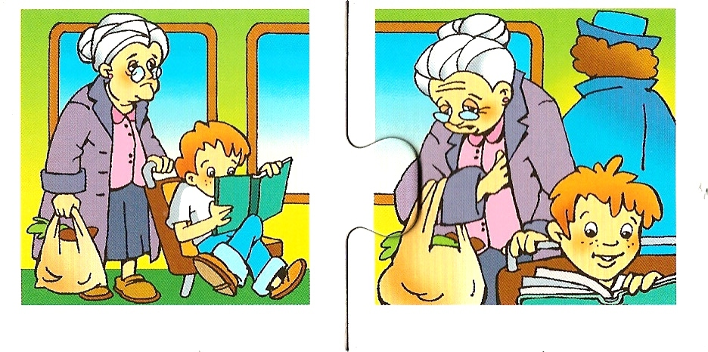

Slide 9
В книгу рекордов Гиннеса занесли удивительное слово американских индейцев "мамихпапинатапа". Это слово в переводе означает : " Смотреть на друг друга с надеждой , что каждый первым сделает то, чего хотят оба, но не делают этого в надежде, что это сделает другой".

Slide 10
«Иногда простить друг друга бывает легко, а иногда очень трудно, обида гложет человека, отравляет жизнь, не даёт свободно общаться людям. В душе гаснет солнце добра и теплоты, наплывают чёрные тучи одиночества, с вами остаются лишь злость и обида на себя, на обидчика, на весь мир. Человек, находясь в таком состоянии, не может хорошо работать, учиться, приносить пользу людям. Как же выйти из этого состояния? Что поможет?»

Slide 11
"Относись к людям так , как ты б хотел , чтобы к тебе относились".

Slide 12
Мы друг друга слишком часто не прощаем… Даже больше… Не стараемся простить… Мы свои грехи почти не замечаем, Нам важней других в ошибках уличить… Не прощаем, потому что сердцу больно… Только боли мы не чувствуем чужой… И черствеем безвозвратно и невольно… И становится холодным мир большой.

Slide 13
Мы от злости забываем часто Бога… Он прощал, оставив место доброте… Злость в душе рождает вечную тревогу… От обиды в сердце места нет мечте. А рискните отпустить свои обиды И поймите, жизнь других — не ваша жизнь! Слишком хрупкие сердца под внешним видом… В поединке сердце с разумом сошлись…

Slide 14
А давайте не считать ошибки брата… И друзей своих ошибки не считать… Эгоизмом радость прежняя измята… Перемены нужно с сердца начинать… Мы друг друга слишком часто не прощали… Если так, тогда и нас нельзя простить! Если б боль друг друга чаще замечали, То не только бы себя могли любить…

Slide 15
СПАСИБО ЗА ВНИМаНИЕ!

